Slide 1
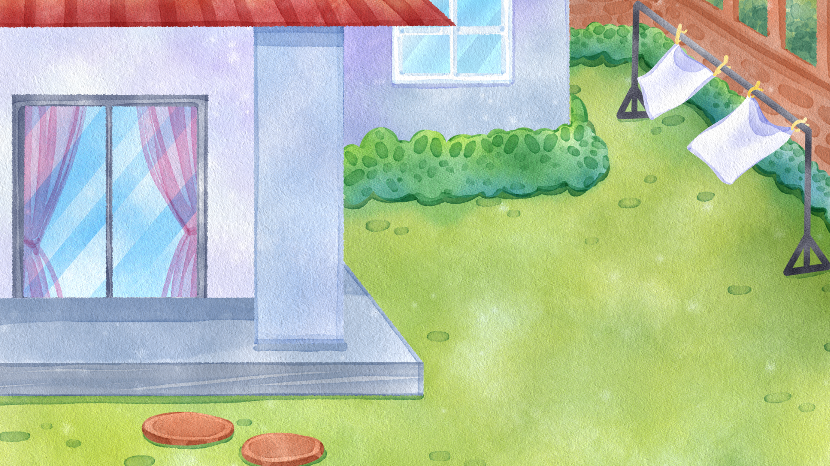
Notes:
Hương Thảo – Zalo 0972115126

Slide 3
Thế nào là sử dụng tiền hợp lí?
Vì sao chúng ta phải sử dụng tiền hợp lí?
Vì sao chúng ta phải sử dụng tiền hợp lí?

Slide 4
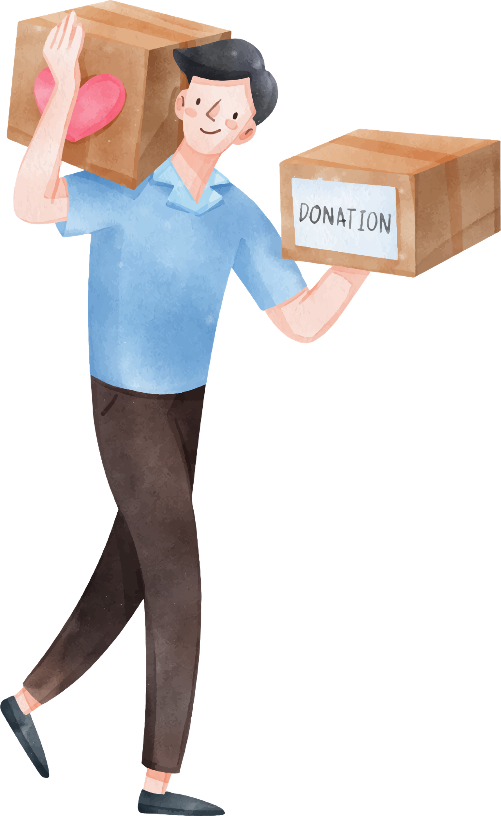
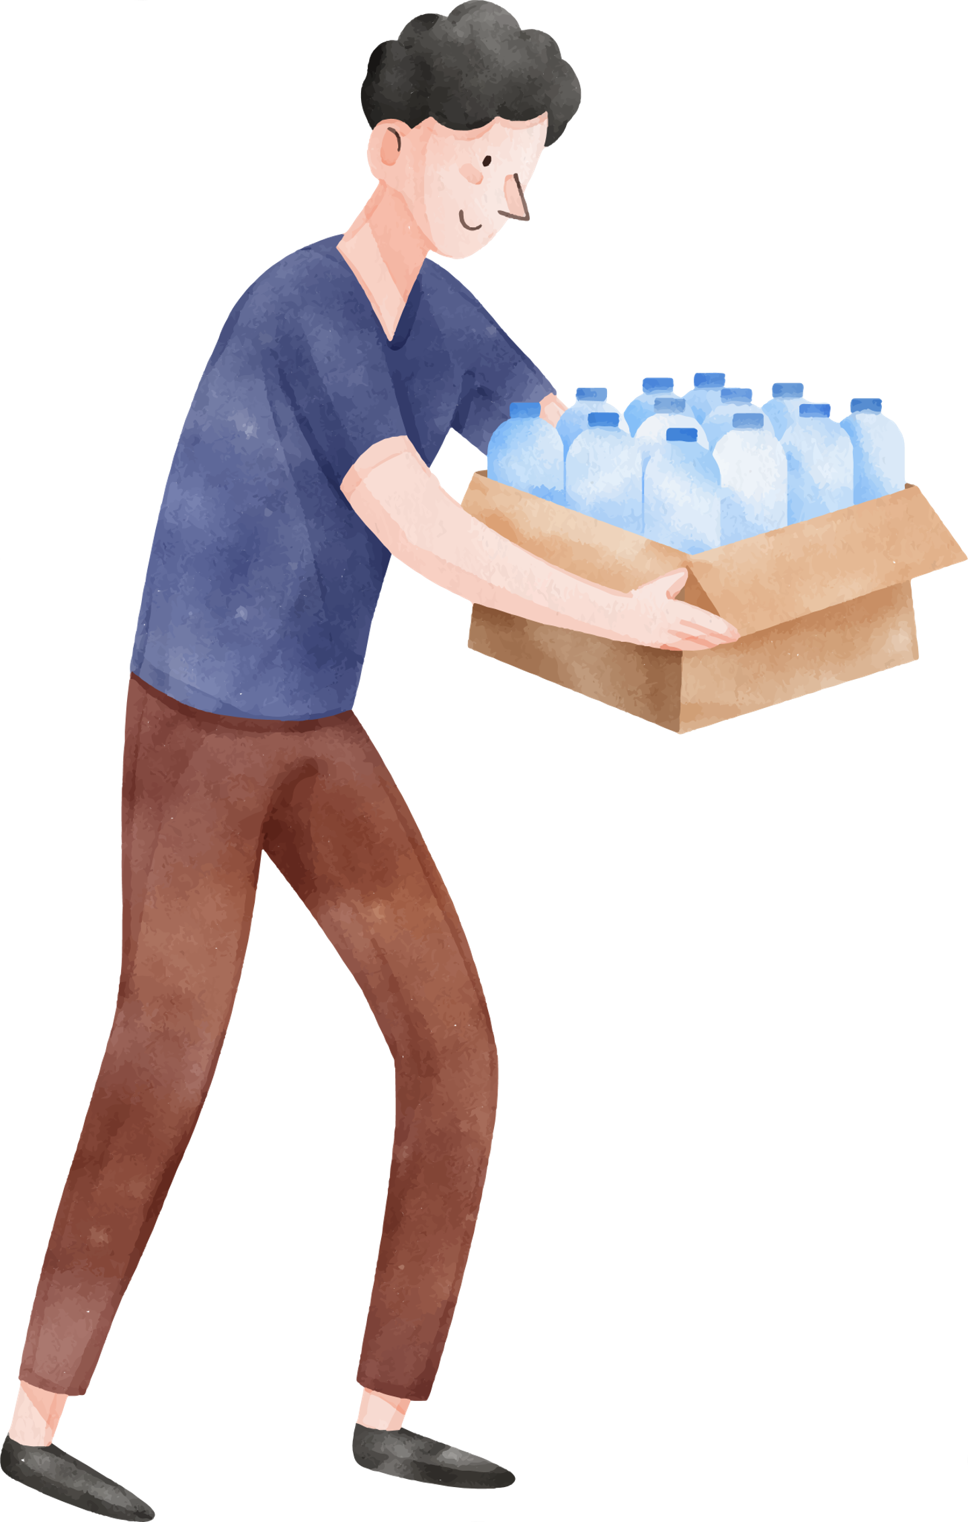
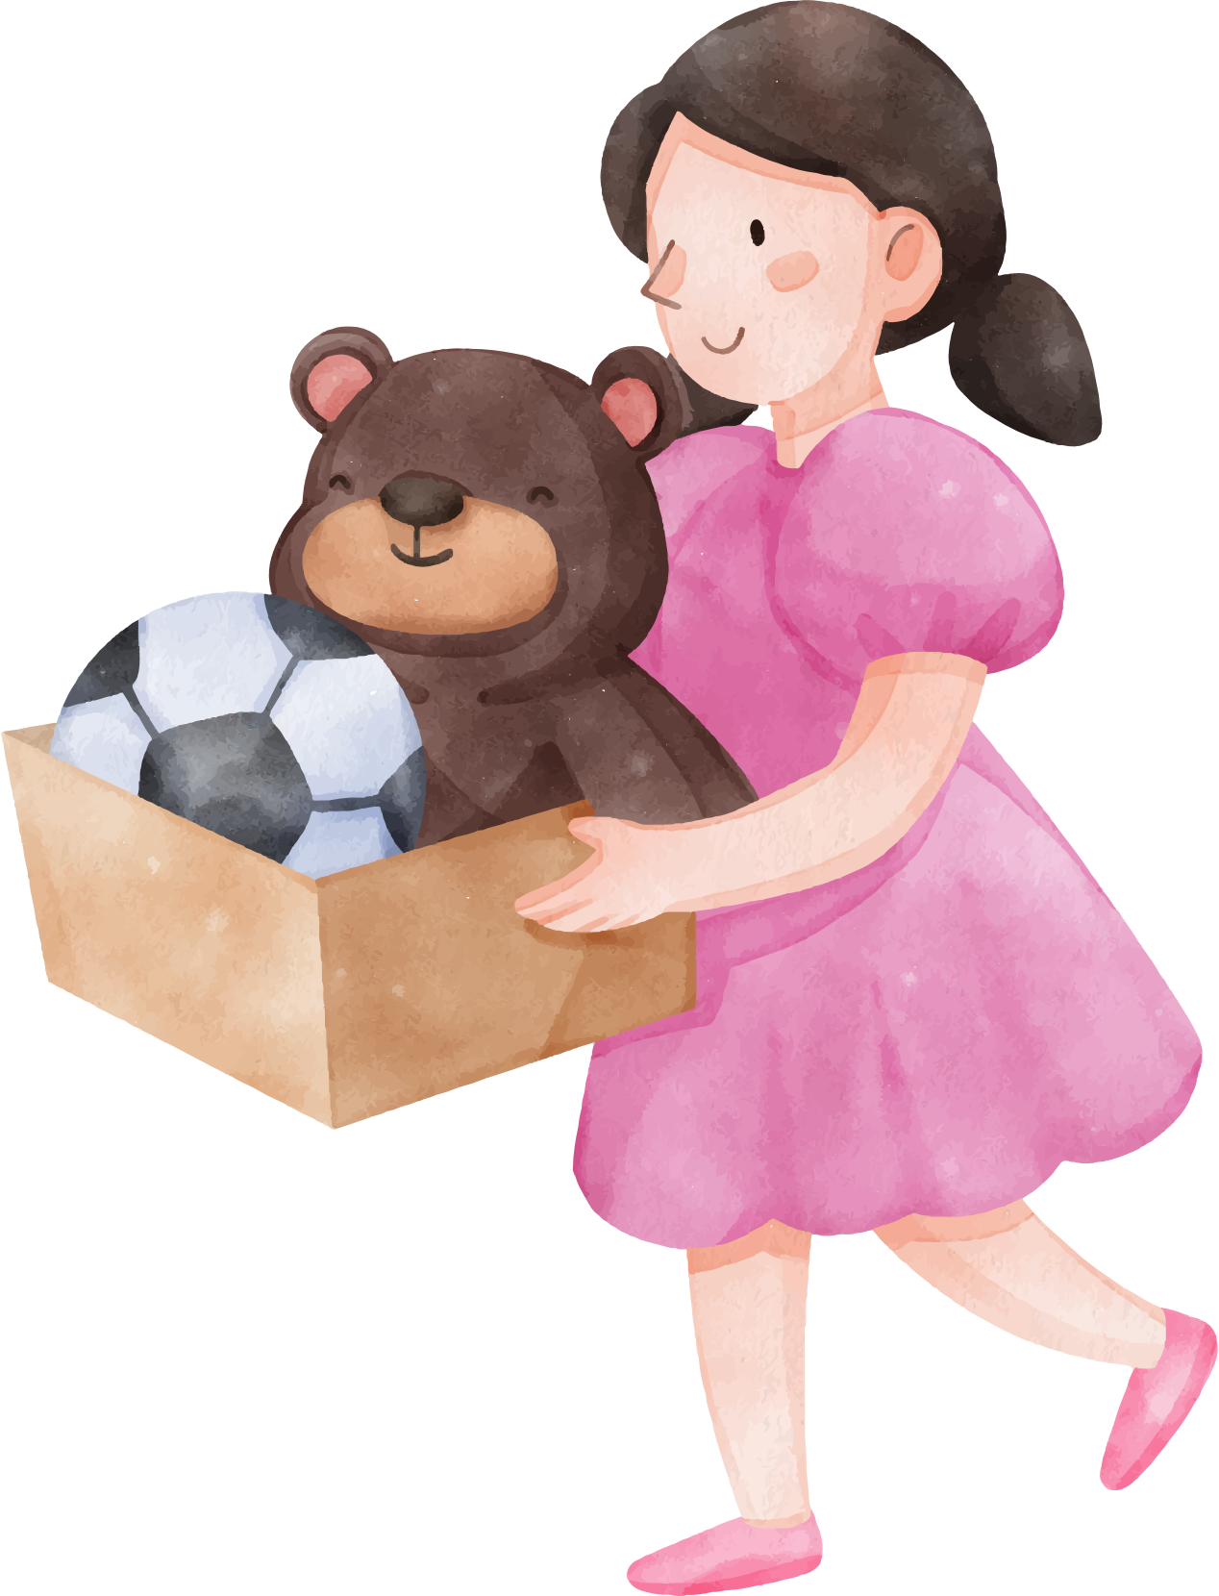
Thứ … ngày … tháng … năm …
Notes:
Hương Thảo – Zalo 0972115126

Slide 6
HOẠT ĐỘNG 1:
Khám phá thông điệp của việc sử dụng tiền hợp lí
Khám phá thông điệp của việc sử dụng tiền hợp lí

Slide 7
Nhắc lại các biểu hiện, ý nghĩa và cách sử dụng tiền hợp lý.

Slide 8
1. Biểu hiện của sử dụng tiền hợp lí | 2. Ý nghĩa của sử dụng tiền hợp lí | 3. Cách sử dụng tiền hợp lí
-

Slide 12
Những người khéo ăn thì no
Khéo co thì ấm, khéo đo thì vừa
Mua hàng không thiếu, chẳng thừa
Dành tiền tiết kiệm phòng ngừa rủi ro.

Slide 14
Notes:
Hương Thảo – Zalo 0972115126

Slide 15
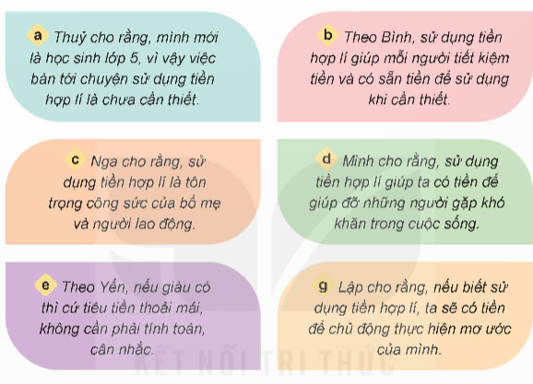
1. Em đồng tình hay không đồng tình với ý kiến của bạn nào? Vì sao?

Slide 16
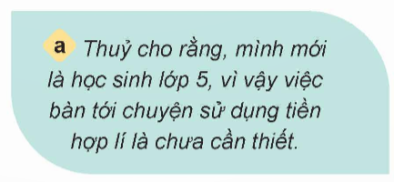
Việc sử dụng tiền hợp lí phải được đề cập tới từ những lớp nhỏ hơn. Lớp 4 đã học bài “Quý trọng đồng tiền".
Vì sao ?

Slide 17
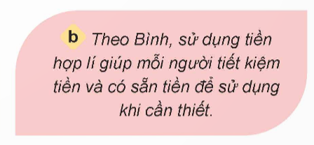

Slide 18
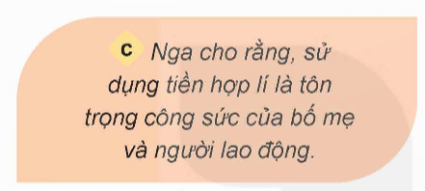

Slide 19
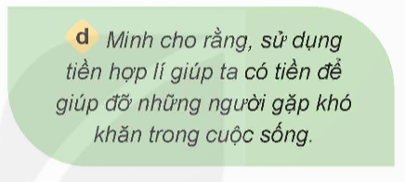

Slide 20
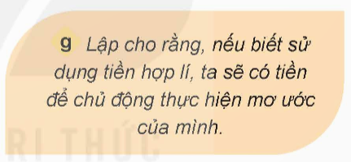
Người giàu có vẫn phải sử dụng tiền hợp lí để có điều kiện kiếm được nhiều tiền hơn nữa hoặc để phòng những rủi ro bất ngờ ập đến.
Vì sao ?

Slide 21
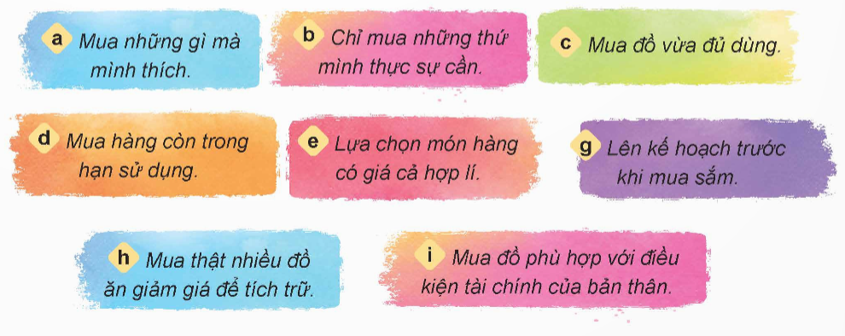
2. Phân loại nhóm những hành vi nên làm và không nên làm để sử dụng tiền hợp lí.

Slide 22
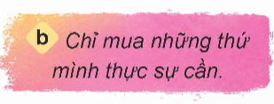
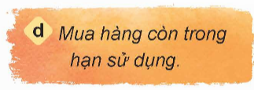
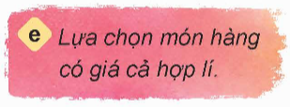
Hành vi nên làm:

Slide 23
Hành vi không nên làm:
Có những cái mình thích nhưng lại không phải là nhu cầu thiết yếu, cũng có cái mình thích nhưng chỉ thời gian ngắn sau đó lại không thích, hoặc mình thích nhưng ít tiền mà phải cố mua thì sẽ dẫn tới khó khăn về tiền bạc.
Đồ ăn giảm giả thưởng gần hết hạn sử dụng, nếu tích trữ những đồ ăn đó thì sẽ phải ăn đồ quá hạn sử dụng, ảnh hưởng không tốt đến sức khoẻ; còn nếu bỏ đi thì lãng phi tiền bạc, của cải.

Slide 25
Tự đánh giá việc thực hiện của mình xem điều gì em đã thực hiện tốt, điều gì còn chưa tốt. Đối với những việc chưa tốt, em hãy lập kế hoạch để khắc phục.

Slide 26
DẶN DÒ
Về nhà tuyên truyền cùng người thân về các cách sử dụng tiền hợp lý, xem trước bài sau
GV ĐIỀN VÀO ĐÂY
GV ĐIỀN VÀO ĐÂY

Slide 27
